Slide 1
Тема:
Программная модель интернет-банкинга
Автор
Мольков А.А.

Slide 2
Задание
Разработать модель интернет банкинга с возможностью:
  Просмотра остатков по счетам;
  Пополнения счета;
  Просмотр истории движения средств;
  Перевод средств на собственный или на другие счета этого банка;
  Добавление, удаление нового счета;
  Создание и редактирование нового клиента;
  Разделение доступа в систему по ролям;
Nortel Networks Confidential

Slide 3
Технологии и инструменты
Spring :
  Core
  Security
  MVC
  Transaction
JPA Hibernate :
  Entity manager
Database :
  MySql
Apache Tomcat
JSP:
  Jstl
Logging:
  Slf4j
Unit Tests:
  Junit
  Mockito
Nortel Networks Confidential

Slide 4
Структура
  Package:
    demo.config
    demo.controller
    demo.model
    demo.service
  Web-INF:
  pages
Nortel Networks Confidential

Slide 5
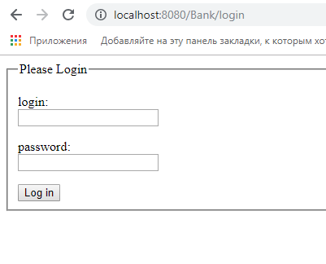
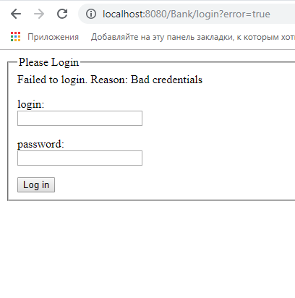
Вход
Nortel Networks Confidential

Slide 6
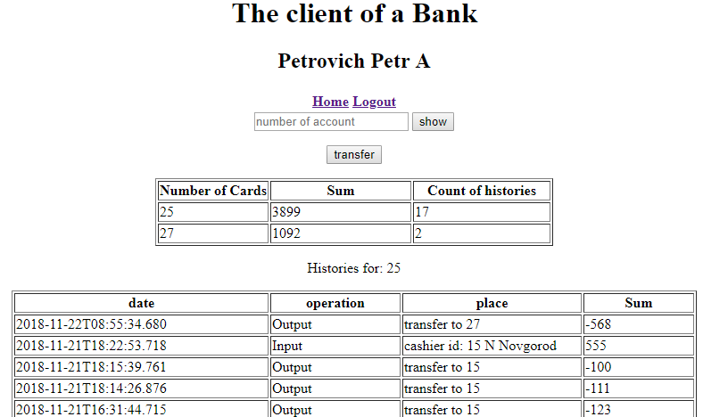
Интерфейс клиента
Nortel Networks Confidential

Slide 7
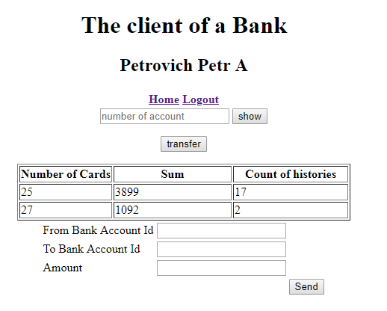
Интерфейс клиента
Nortel Networks Confidential

Slide 8
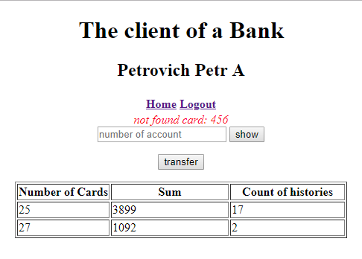
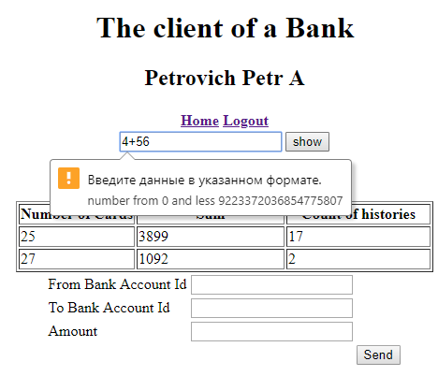
Валидация данных на стороне клиента
Nortel Networks Confidential

Slide 9
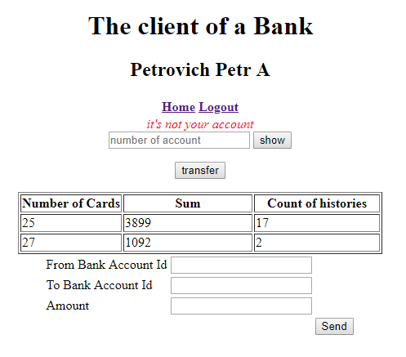
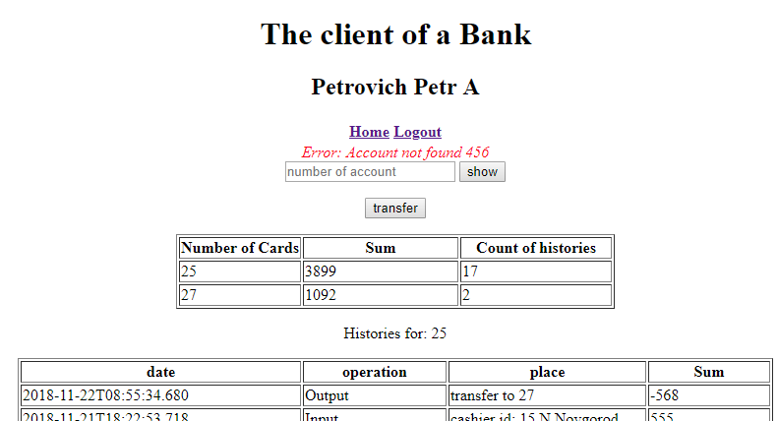
Валидация на стороне сервера
Nortel Networks Confidential

Slide 10
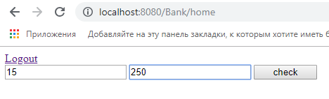
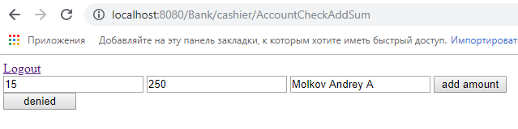
Интерфейс кассира
Nortel Networks Confidential

Slide 11
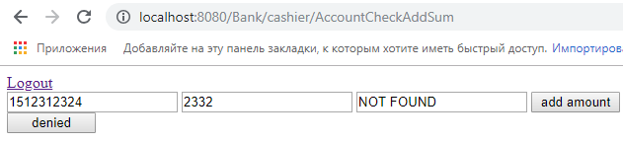
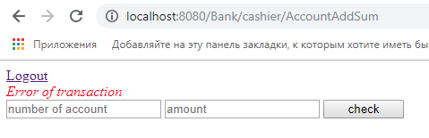
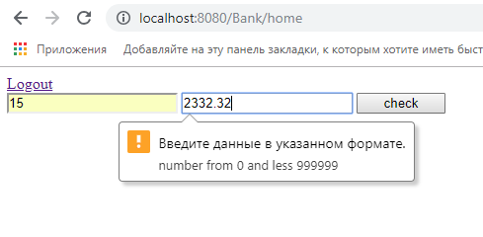
Валидация на стороне кассира и сервера
Nortel Networks Confidential

Slide 12
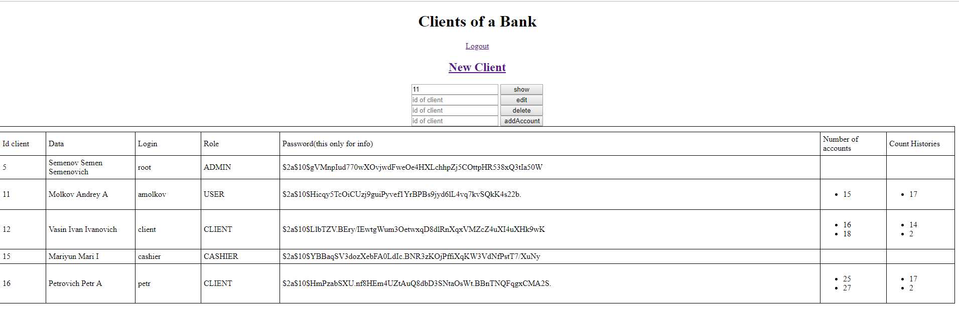
Интерфейс Администратора
Nortel Networks Confidential

Slide 13
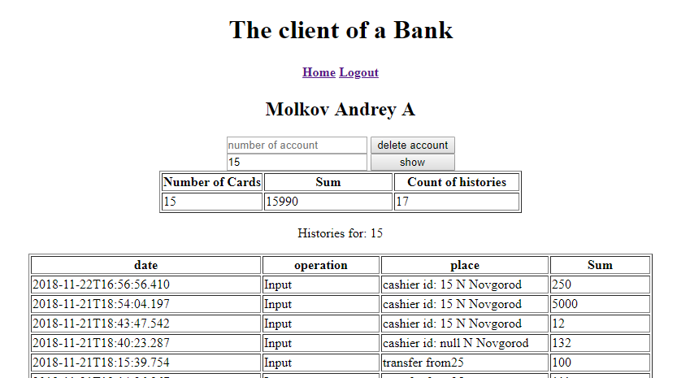
Интерфейс Администратора
Nortel Networks Confidential

Slide 14
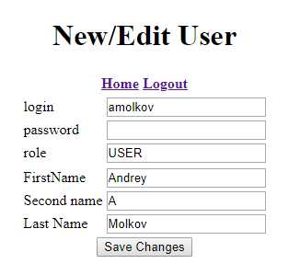
Интерфейс Администратора
Nortel Networks Confidential

Slide 15
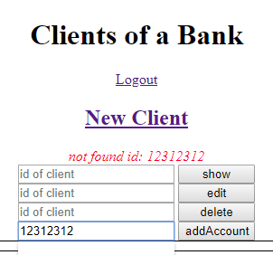
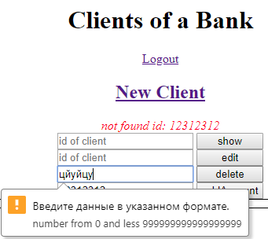
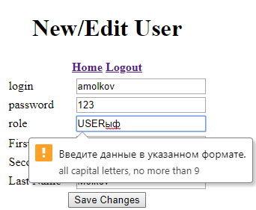
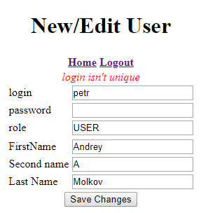
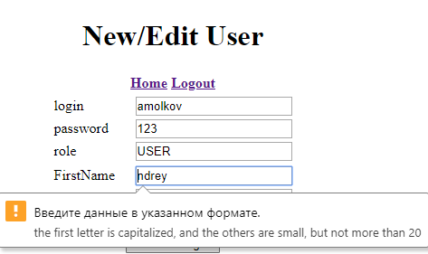
Валидация на стороне Администратора и сервера
Nortel Networks Confidential

Slide 16
  конец
Nortel Networks Confidential

